Slide 1
Математическое развитие для детей 4-5 лет
Закрепление знаний о порядковых числительных. Счет по образцу, установление соответствия между количеством предметов и цифрой.

Slide 2
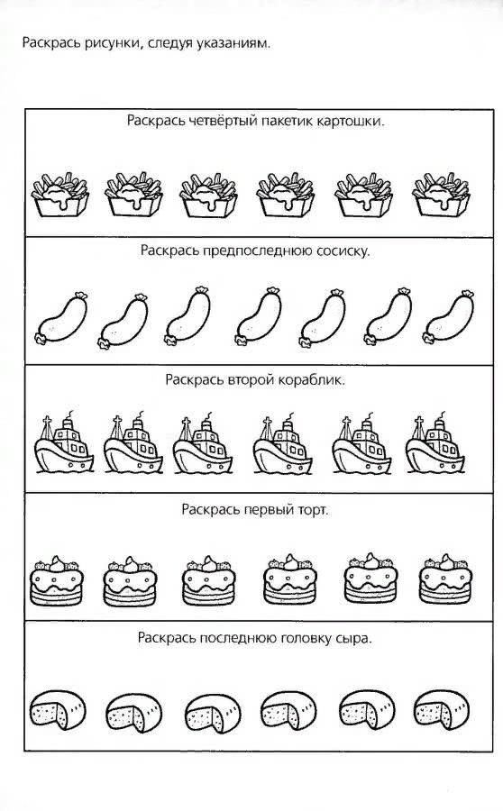

Slide 4
Спасибо за внимание!!!

